Slide 1

VISION POR COMPUTADORA: Corrector de ejercicios en gimnasios (peso muerto y sentadilla libre)
Cristian Alejandro Durán Ignacio

Slide 2

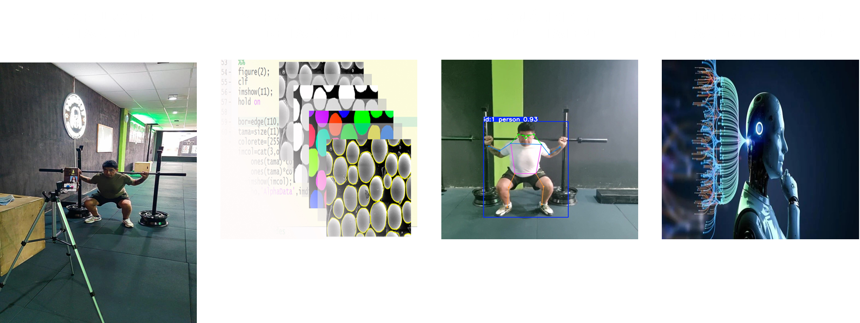
¿Qué es visión por computadora?
Partes de la visión por computadora

Slide 3
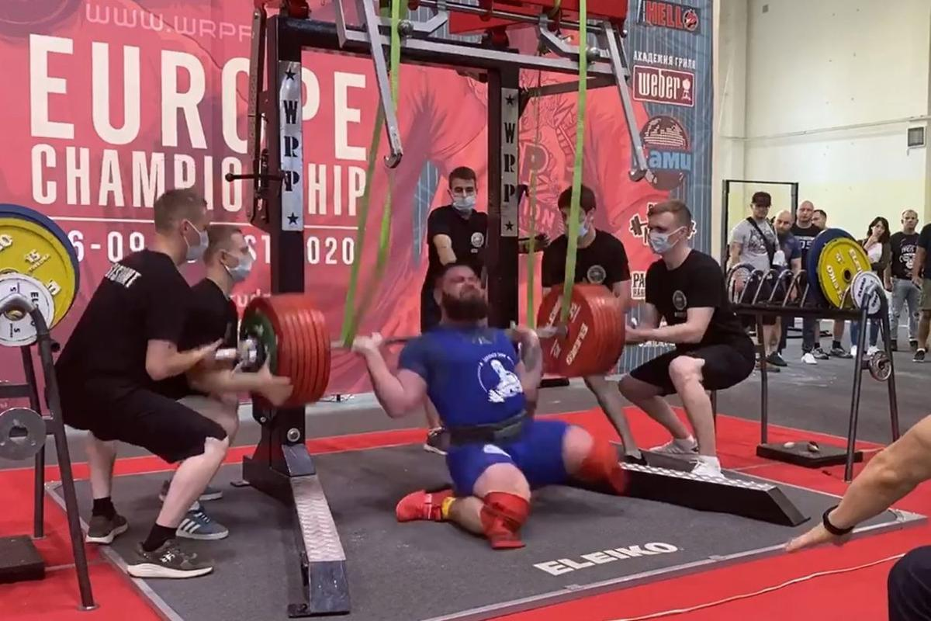
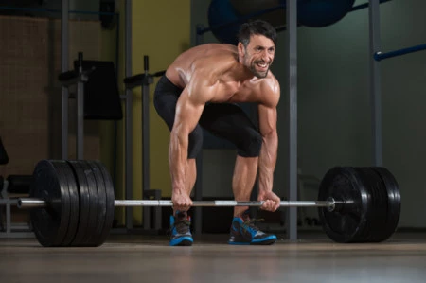
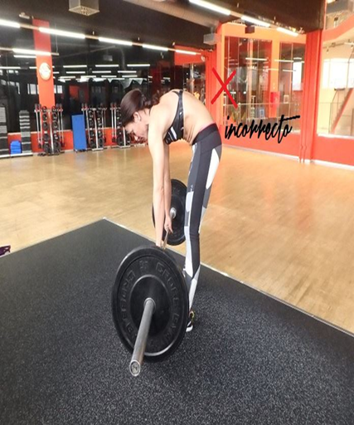
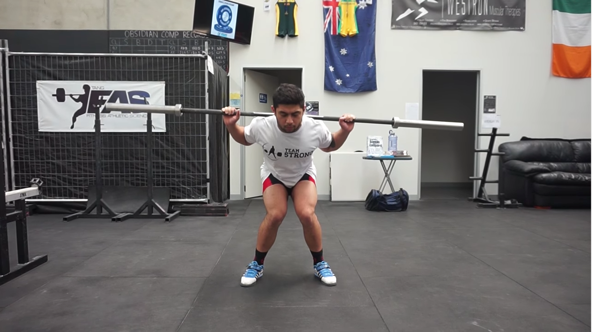
¿CUAL ES LA Problemática?
RIESGO DE LESIONES
FALTA DE SUPERVISION O CONOCIMIENTOS
MALAS POSTURAS

Slide 4
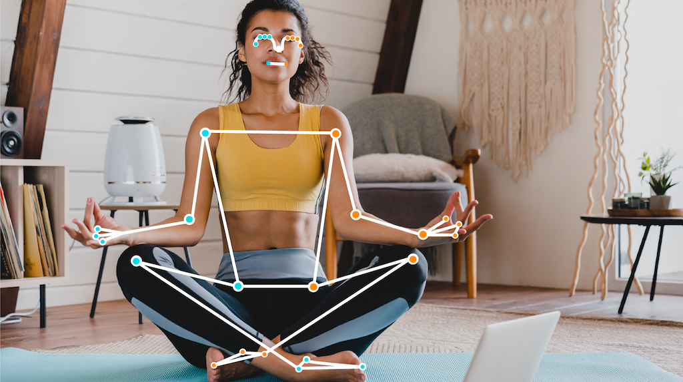
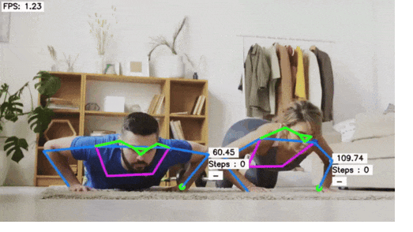
¿Que se hizo antes?
CLASIFICADOR DE POSES DE YOGA
CONTADOR DE FLEXIONES
MediaPipe-pose
Yolo-pose
HEURISTICA DE ANGULOS

Slide 5
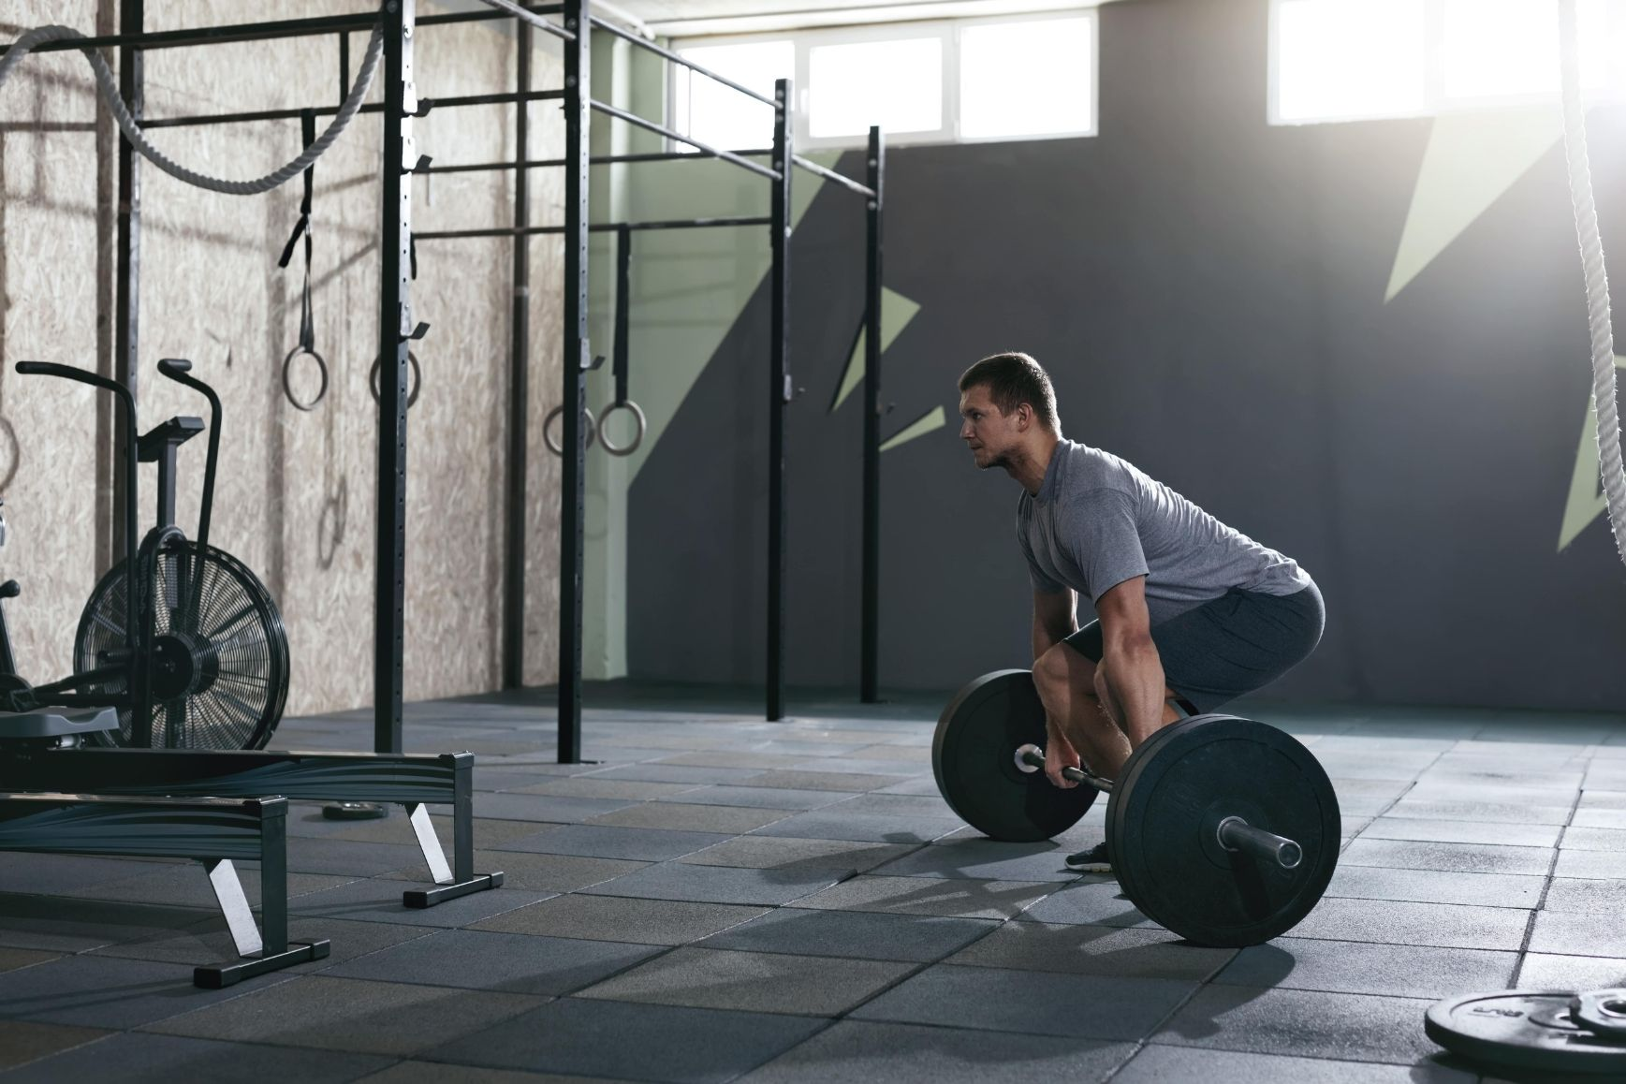

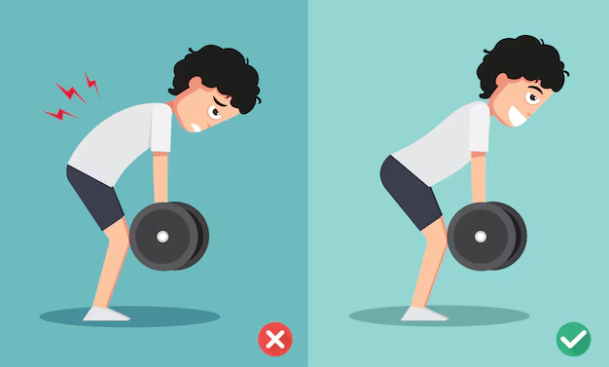
LA PROPUESTA DE SOLUCIÓN
CORRECTOR DE EJERCICIOS USANDO YOLO-POSE + LSTM

Slide 6








FRAMEWORKS Y LIBRERIAS UTILIZADOS
Aplicación móvil
SERVIDOR

Slide 7
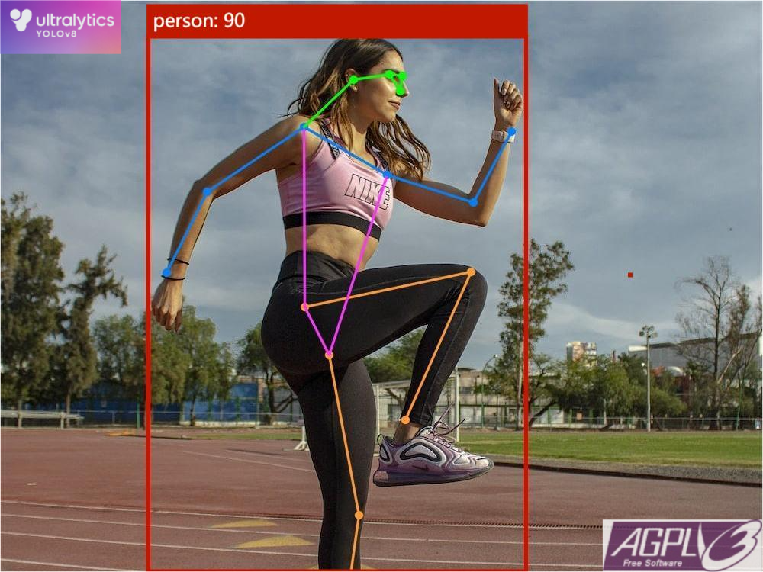
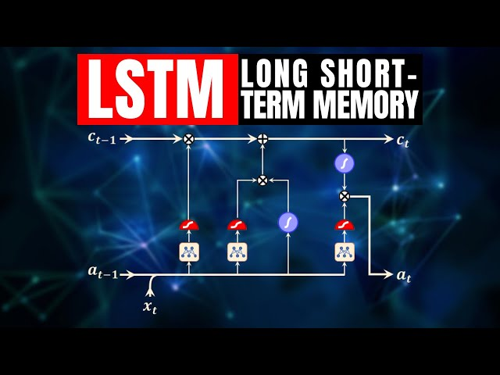
MODELOS DE INTELIGENCIA ARTIFICIAL UTILIZADOS
YOLO-POSE 11 (versión nano)
LSTM
(Memoria a corto y largo plazo)

Slide 8
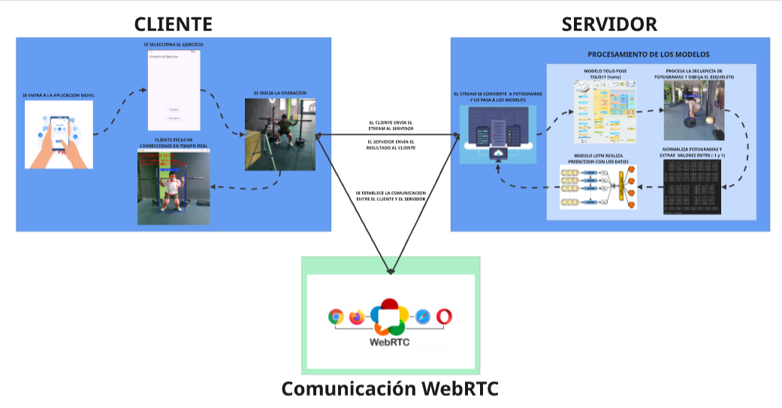
¿Como funciona este proyecto?

Slide 9
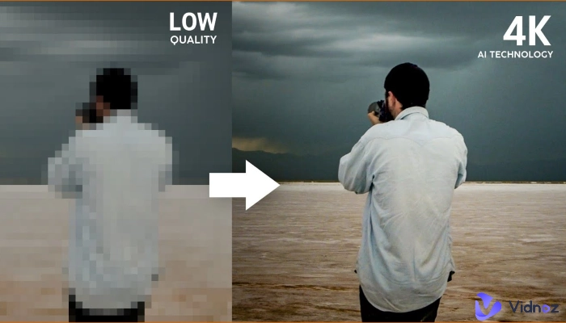

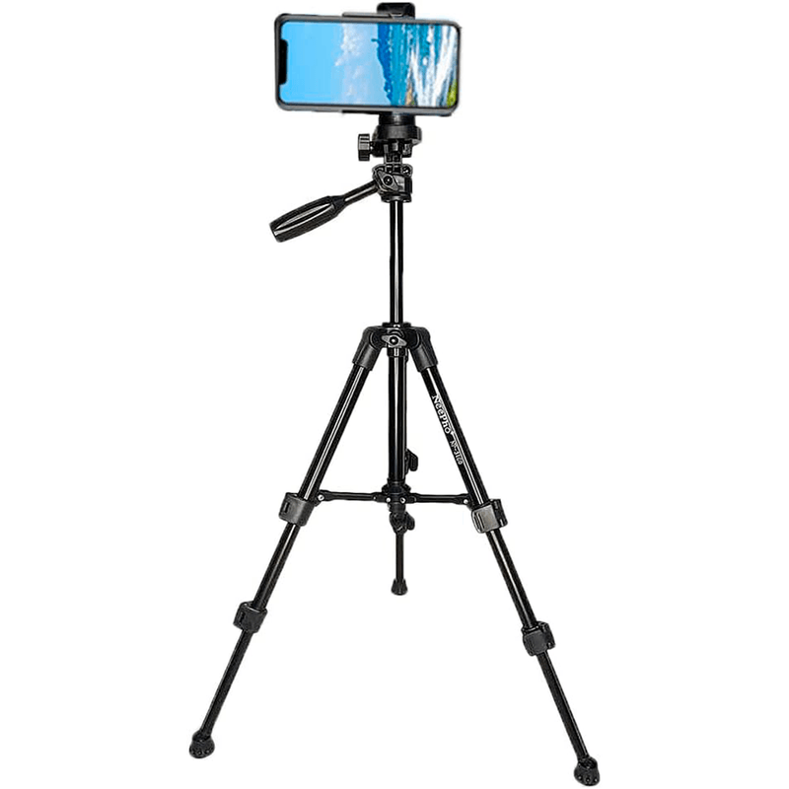
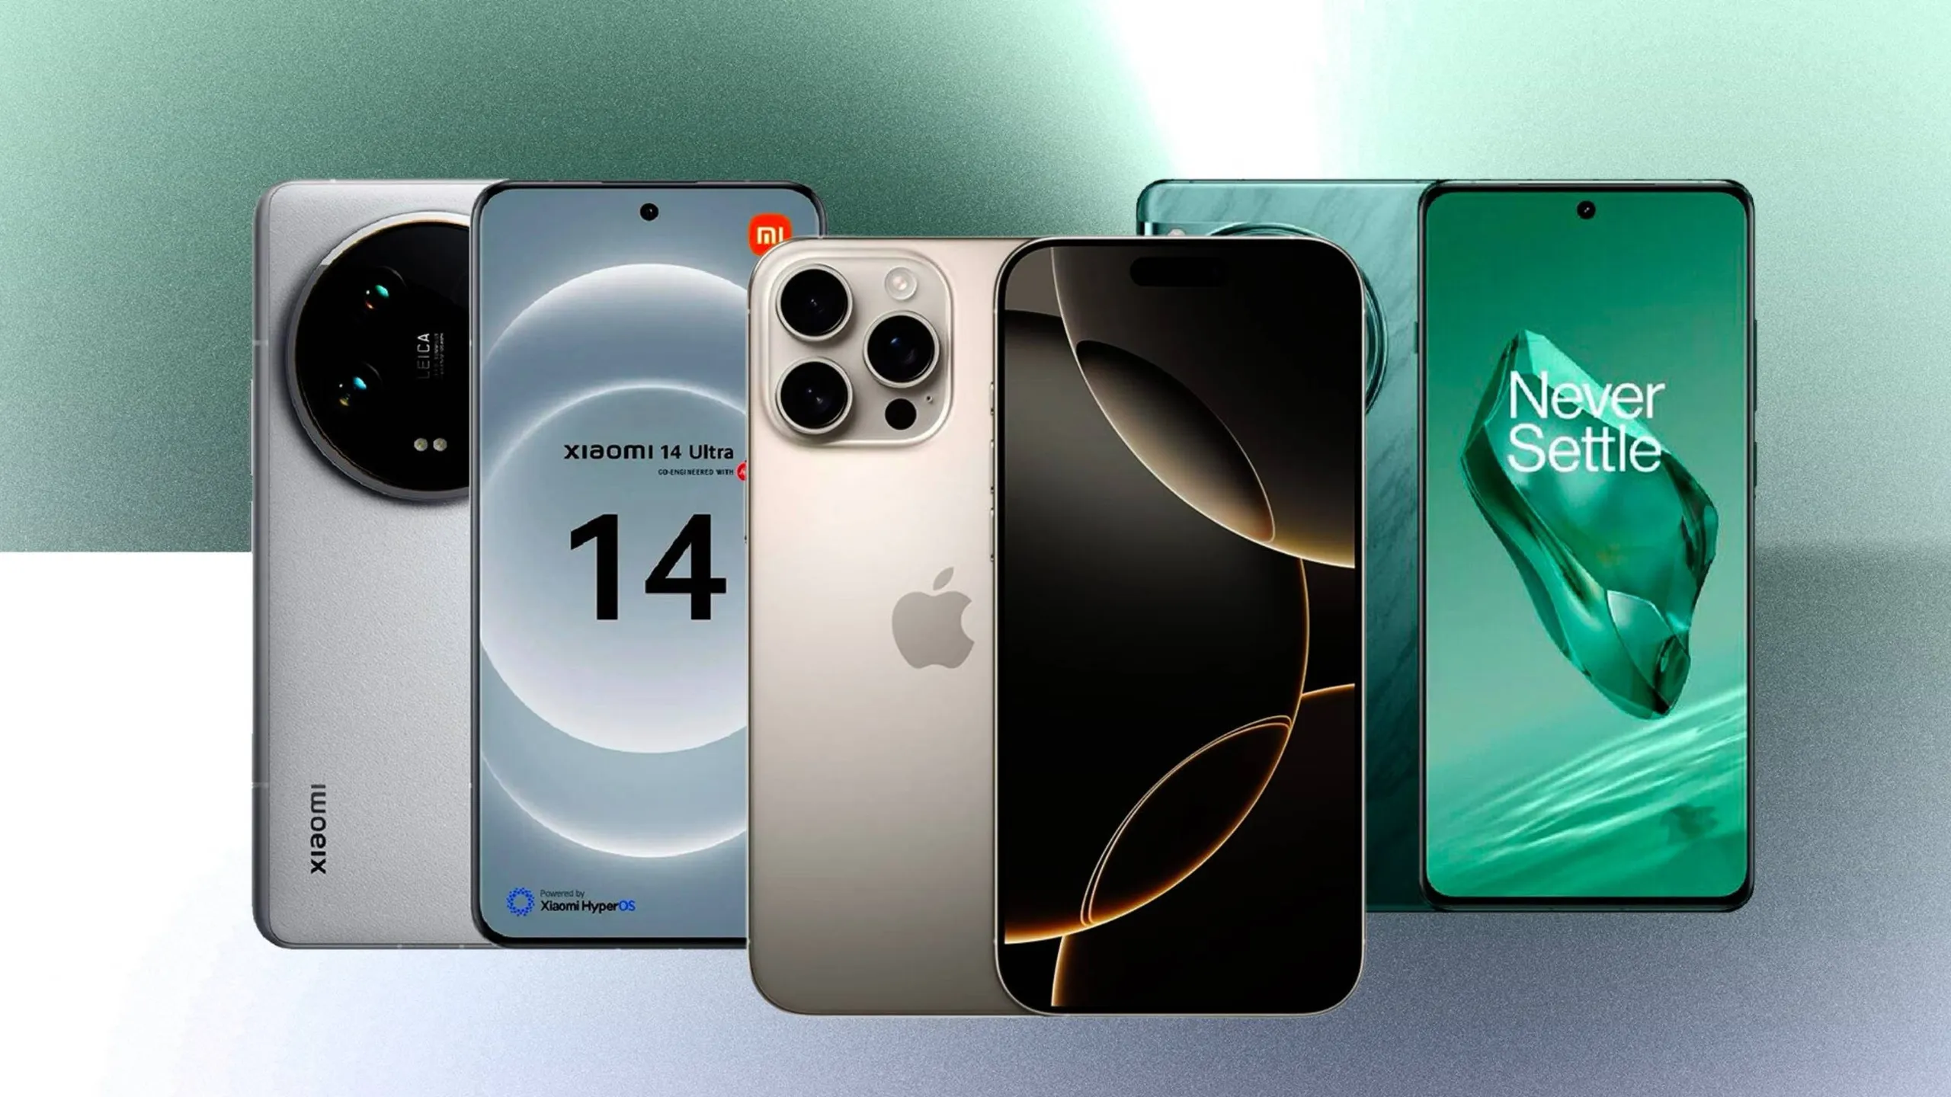
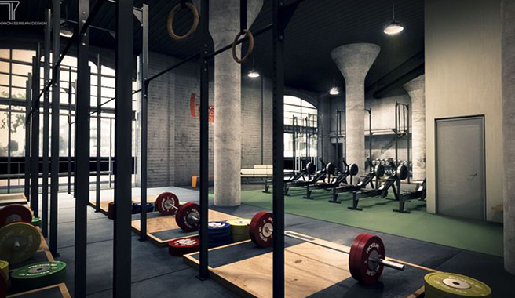
RECOMENDACIONES
- Calidad de la cámara
- HARDWARE ESPECIAL (SERVIDOR)
- TRIPODE PARA EL CELULAR
- CELULARES MEDIA/ALTA GAMA
- CONDICIONES DE ILUMINASION

Slide 10
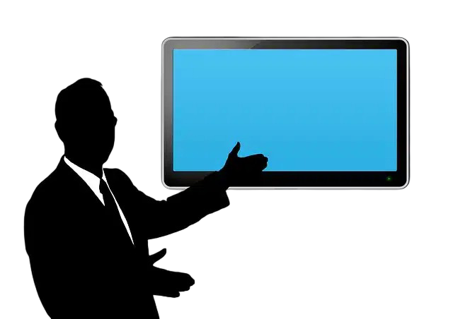
AHORA CONTINUAMOS CON LA DEMOSTRACION!!

Slide 11
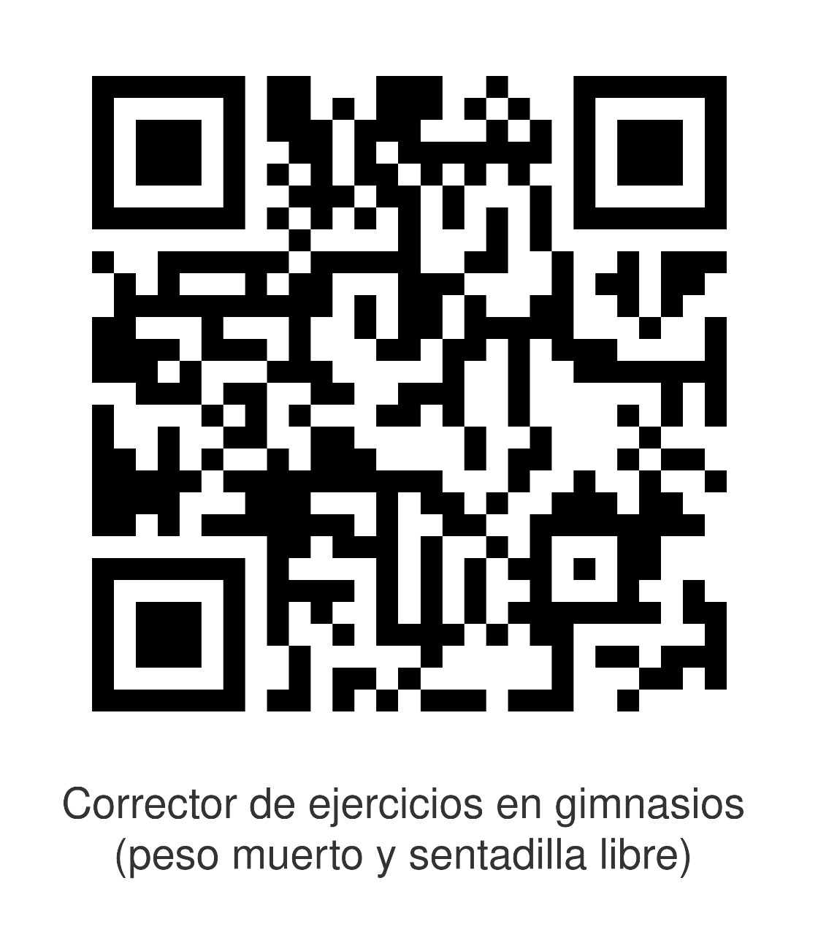

Slide 12
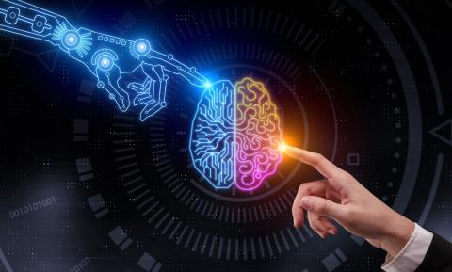
GRACIAS POR SU ATENCION!

